Slide 1
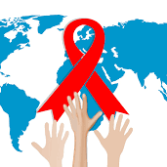
Особливості поширення ВІЛ-інфекції в Україні і світі. ВІЛ/СНІД і права людини. Причини і наслідки стигматизації і дискримінації. Законодавство України у сфері протидії епідемії ВІЛ-інфекції.
Н. ШУТКО

Slide 2
Що таке ВІЛ?
ВІЛ (HIV) –
В – вірус
І – імунодефіциту
Л – людини
ВІЛ-інфекція це довготривале інфекційне захворювання, яке розвивається в результаті інфікування вірусом імунодефіциту людини (ВІЛ) і характеризується прогресуючим ураженням імунної системи людини.

Slide 3
Що таке СНІД?
СНІД (AIDS) –
C – синдром
Н – набутого
І – імунного
Д- дефіциту
Якщо ВІЛ-інфекцію не лікувати, то через 6-10 (іноді до 20) років імунітет поступово знижується і розвивається СНІД.

Slide 4
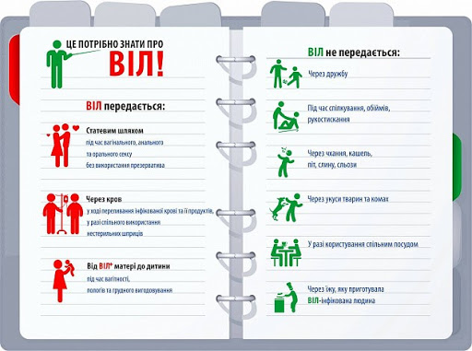

Slide 5
1. Ти вважаєш, що ВІЛ і СНІД — це:
одне й те саме (6);
різні речі (2)?
2. ВІЛ-інфікована людина може виглядати і почуватися здоровою:
так (3);
ні (7)?
3. Існують ефективні ліки, які подовжують і підвищують якість життя людей, які живуть з ВІЛ:
так (4);
ні (8)?
4. Можна інфікуватися ВІЛ:
при користуванні спільним шприцом (5);
через рушник або мило (9)?
5. ВІЛ загрожує:
лише тим, хто вживає наркотики (10);
будь-кому (11)?
Пограйте у крос-тест (с. 180).

Slide 6
6. ВІЛ — це вірус. Він спричиняє захворювання на ВІЛ-інфекцію. СНІД — кінцева стадія цього захворювання. Вона починається тоді, коли організм втрачає здатність боротися з різними інфекціями та запобігати виникненню злоякісних пухлин (1).
7. Буває, що від моменту інфікування до появи симптомів СНІДу минає більш як десять років. До цього часу людина може почуватися добре і бути цілком здоровою на вигляд. Її організм зберігає здатність боротися з інфекціями. Вона може навіть не підозрювати про своє захворювання й інфікувати інших людей (2).
8. Існують ліки, які перешкоджають розмноженню вірусу і дають змогу тримати інфекцію під контролем. У країнах, де ці ліки доступні кожному, хто їх потребує, ВІЛ-інфіковані живуть повноцінним життям набагато довше (3).
9. ВІЛ-інфекція не передається при звичайних побутових контактах: через повітря, їжу, воду, харчі, посуд, комах, у тому числі й через мило та рушник (4).
10. ВІЛ загрожує кожній людині — будь-якого віку, статі, соціального чи майнового стану. Найбільше ризикують ті, хто нічого не знає про ВІЛ і вважає, що ця проблема їх не стосується (5).
11. Молодець, тест успішно пройдено.

Slide 7
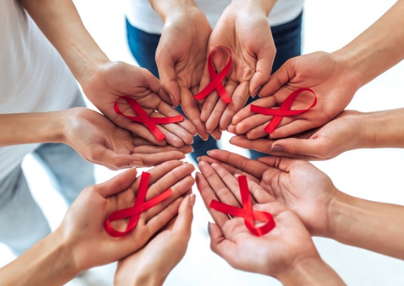
Молодь в епіцентрі епідемії
Епідемію ВІЛ/СНІДу називають молодою не лише тому, що вона почалася не так давно, а й тому, що передусім уражує молодь. Половину нових випадків інфікування реєструють серед осіб віком від 15 до 24 років.

Slide 8
Особливості поширення ВІЛ-інфекції в Україні
Порівнюючи поширення епідемії ВІЛ/СНІДу в Україні з іншими країнами світу, можна зробити такі висновки:
У деяких державах ця епідемія почалася раніше, ніж в Україні. Наприклад, у Сполучених Штатах Америки перші випадки інфікування ВІЛ було зареєстровано в 1981 році.
Є країни, які набагато більше постраждали від епідемії. Це країни Африканського континенту на південь від Сахари. У багатьох із них майже не залишилося людей працездатного віку, економіка зазнала величезних втрат, проблеми бідності та сирітства набули загрозливих масштабів.
Останнім часом епідемія стрімкими темпами поширюється у Центральній Азії Східній Європі, зокрема і в Україні.
Темпи розвитку епідемії ВІЛ/СНІДу в Україні на сьогодні є одними з найвищих у світі. За швидкістю поширення ВІЛ серед молоді до 24 років Україна посідає перше місце в Європі.
Особливістю поширення епідемії в Україні є те, що найбільшу кількість випадків ВІЛ-інфікування реєструють у тих, хто вживає ін’єкційні наркотики. Постійно зростає частка інфікованих статевим шляхом.

Slide 9
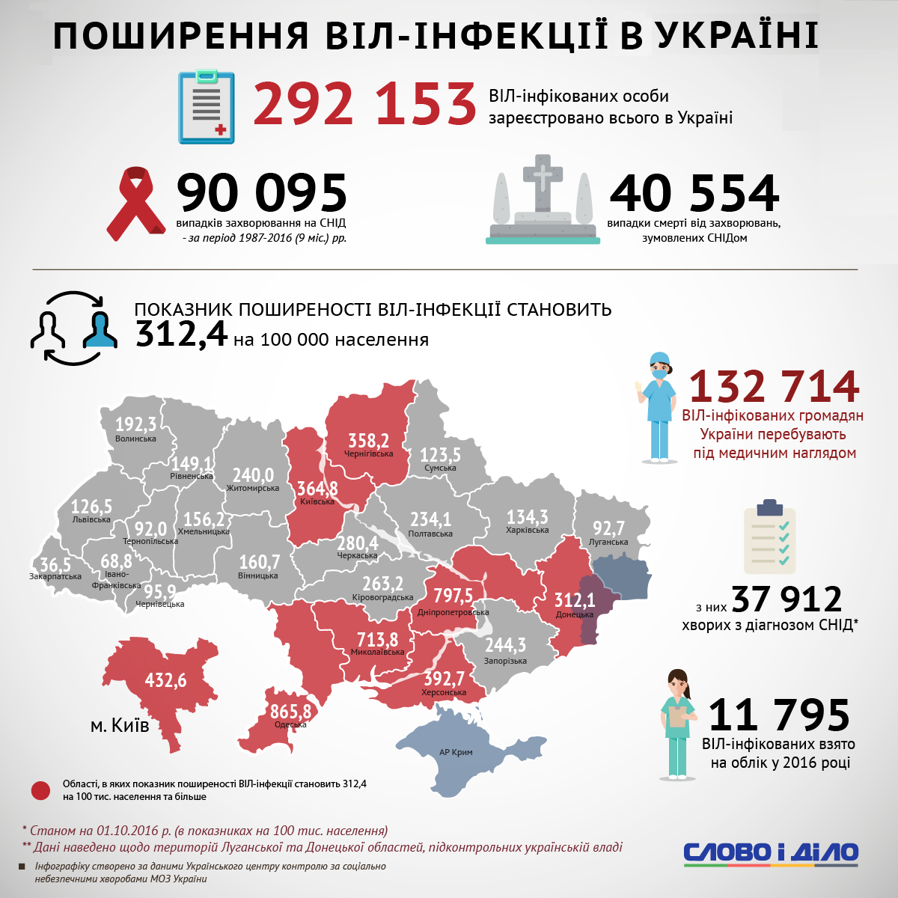
Статистика ВІЛ/ СНІДу в Україні
Станом на січень 2014 року кількість зареєстрованих випадків ВІЛ-інфекції перевищила 240 тисяч осіб.
25% людей з діагнозом ВІЛ-інфекція молодші 20 років.
Темпи поширення ВІЛ-інфекції в Україні - одні з найвищих у світі.
Україна посідає перше місце в Європі за темпами поширення ВІЛ-інфекції серед молоді 15—24 років.

Slide 11
Уявіть, що ваш клас залучили до складання Декларації про права людини, тобто права всього людства: дітей, дорослих, людей похилого віку, чоловіків і жінок, бідних і багатих, здорових і хворих, людей різних рас, релігій і культур.
1. Проведіть мозковий штурм і запишіть кілька таких прав.
2. Порівняйте те, що у вас вийшло, з деякими правами, що містяться у Загальній декларації про права людини і Декларації ООН про права дитини (мал. 60).

Slide 13
Більшість людей, які живуть з ВІЛ, та члени їхніх родин стають жертвами стигми і дискримінації.
1. Прочитайте інформацію про стигму і дискримінацію ВІЛ-позитивних (с. 184—185).
2*. На мал. 61 наведено деякі висловлювання на адресу ВІЛ-позитивної жінки та її дитини. Проаналізуйте їх за планом:
Що це — прояв стигми чи дискримінації?
Чи є ці висловлювання справедливими?
Чи допоможуть вони подолати епідемію?
Мал. 61. Робота учениці 10-го класу Марини Удод, м. Дніпродзержинськ

Slide 14
3*. Поміркуйте:
Чому одні люди дискримінують інших (їм бракує достовірної інформації, вони беруть приклад з інших...)?
Чому важливо цього не робити (це несправедливо, це ображає людей, ми не хотіли б, щоб так ставилися до нас...)?
Як би ви вчинили, почувши дискримінаційні висловлювання на адресу ВІЛ-позитивної людини?

Slide 16
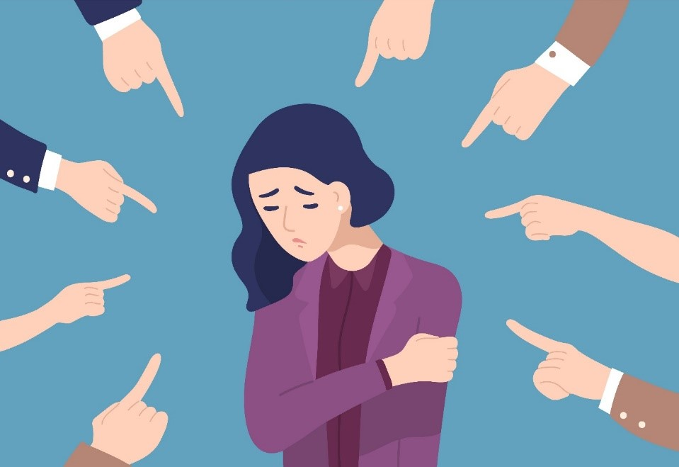
Стигма і дискримінація ВІЛ-позитивних
Стигма (тавро) — уявлення, що існує в суспільстві, згідно з яким певні якості людей або їхня поведінка є ганебними й аморальними. Так, про СНІД склалося уявлення, що це хвороба тих, хто вживає ін’єкційні наркотики, жінок секс-бізнесу і розпусників. Тому коли дізнаються, що хтось ВІЛ-інфікований, до нього починають ставитися з відразою.

Slide 17
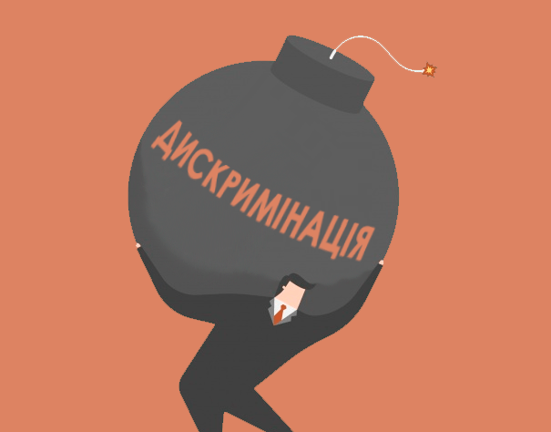
Дискримінація — несправедливе ставлення до людини, порушення її прав через національність, релігію, колір шкіри або стан здоров’я.

Slide 18
Законодавство України у сфері протидії епідемії ВІЛ/СНІДу
Україна має прогресивне законодавство у сфері протидії епідемії. Воно гарантує право на добровільне і конфіденційне тестування на ВІЛ-інфекцію, збереження лікарської таємниці, соціальний захист людей, які живуть з ВІЛ. Передбачено також заходи для забезпечення профілактичної освіти молоді.
Проблема полягає в тому, що іноді положення цього законодавства порушуються або бракує коштів для їх реалізації.

Slide 19
Червона стрічка

Slide 20
Сьогодні в усьому світі червона стрічка символізує:
усвідомлення серйозності проблеми ВІЛ/СНІДу;
надію на те, що буде знайдено вакцину проти ВІЛ і ліки від СНІДу;
солідарність із людьми, які живуть з ВІЛ, їхніми близькими, рідними і друзями;
пам’ять про мільйони людей, життя яких забрала ця недуга;
протест проти істерії й невігластва, дискримінації та суспільної ізоляції людей, які живуть з ВІЛ.

Slide 21
У світі не залишилося жодної країни, в якій немає ВІЛ/СНІДу. Найбільш ураженим регіоном є Африка. Статистика свідчить про швидкі темпи поширення ВІЛ-інфекції в Україні.
Ефективні заходи боротьби з епідемією ґрунтуються на визнанні і захисті прав людей. Держави, які забезпечують громадянам можливості для реалізації їхніх прав на отримання інформації, високоякісну освіту та охорону здоров’я, захист від дискримінації, є менш уразливими до епідемії.

Slide 22
Перейдіть за посиланням та пройдіть тестування
https://naurok.com.ua/test/osoblivosti-poshirennya-vil-infekci-v-ukra-ni-i-sviti-vil-snid-i-prava-lyudini-332837.html

Slide 23
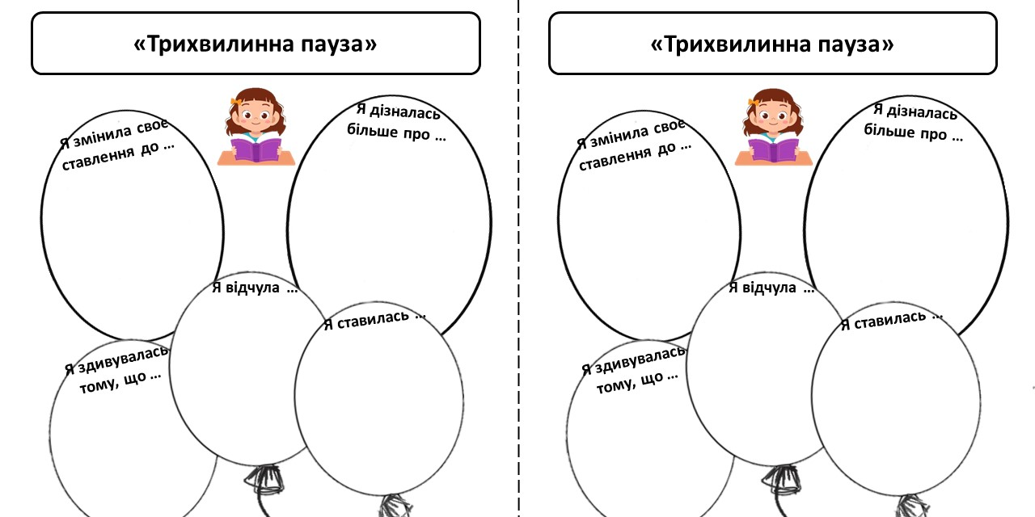

Slide 24
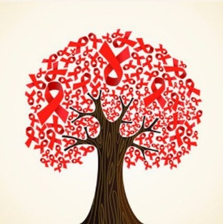
Домашнє завдання:
§28-29 прочитати
Розробити проєкт буклетів для просвітницьких акцій «Зупинимо ВІЛ/СНІД!».

Slide 25
Джерела: підручник Основи здоров’я 7клас,І. Д. Бех; https://naurok.com.ua/test/osoblivosti-poshirennya-vil-infekci-v-ukra-ni-i-sviti-vil-snid-i-prava-lyudini-332837 мережа інтернет

